Slide 1



DERS: FEN BİLGİSİ
ÜNİTE : DNA VE GENETİK KOD
KONU : Mutasyon – Modifikasyon - Adaptasyon
YouTube
FENBİL AKADEMİ

Slide 2
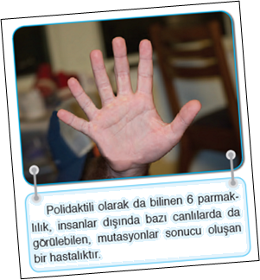

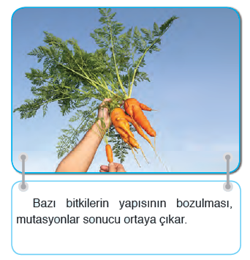
MUTASYON - MODİFİKASYON - ADAPTASYON
YouTube
Murat HOCA
Fen Bilgisi Öğretmeni
FENBİL AKADEMİ
MUTASYON
DNA’nın kendini eşlemesi sırasında nükleotidlerin ………………..….. ve ………………………………………… meydana gelen kalıcı değişimlere ……………………….. denir
dizilişinde
genlerin yapısında
mutasyon
Van kedisinin gözlerinin
birbirinden farklı renkte
olması
Altı parmaklılık
Bitkilerin yapısının bozulması

Slide 3
MUTASYON - MODİFİKASYON - ADAPTASYON
YouTube
Murat HOCA
Fen Bilgisi Öğretmeni
FENBİL AKADEMİ
Mutasyonlar, ……………………………….……… meydana gelirse sonraki nesillere aktarılmaz. Bundan dolayı vücut hücrelerinde oluşan mutasyonlar ……………………… değildir.
Mutasyonlar ………………………..…………….. meydana gelirse sonraki nesillere aktarılır. Bunda dolayı da üreme hücrelerinde oluşan mutasyonlar …………………… dır.
Bazı mutasyonlar …………..., bazıları da yararlıdır.
vücut hücrelerinde
kalıtsal
üreme hücrelerinde
kalıtsal
zararlı

Slide 4
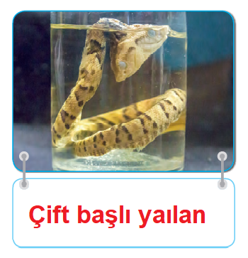
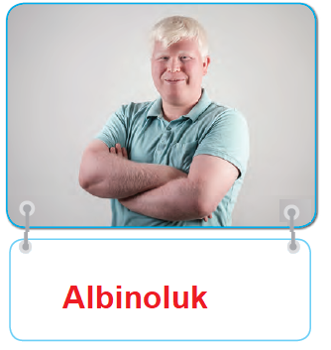
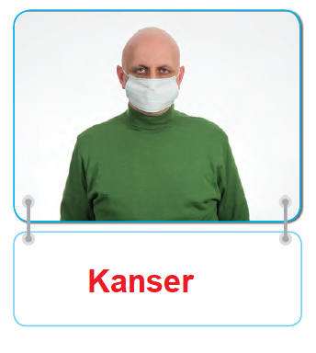
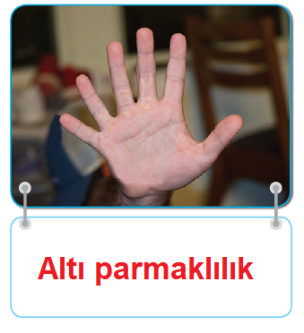
MUTASYON - MODİFİKASYON - ADAPTASYON
YouTube
Murat HOCA
Fen Bilgisi Öğretmeni
FENBİL AKADEMİ
Mutasyon Örnekleri
Albinoluk (renk pigmentlerinin oluşmaması)
Hemofili (kanın pıhtılaşmaması)
Down Sendromu (kromozom sayısının fazla olması)
Orak hücreli anemi (alyuvarların orak şeklinin alarak yeterince oksijen taşıyamaması)

Slide 5

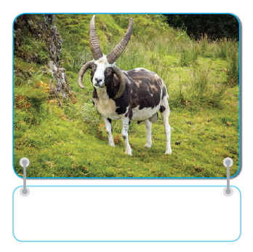
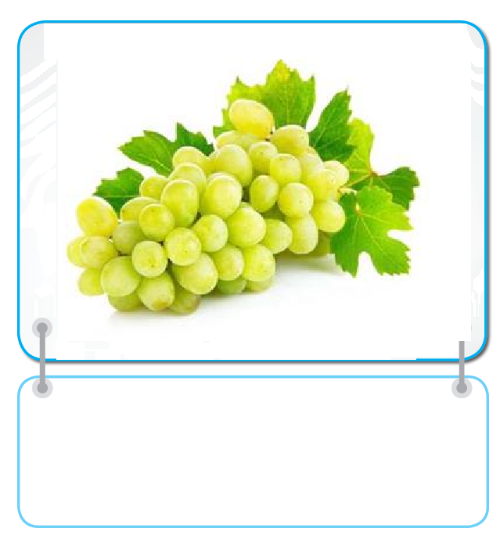
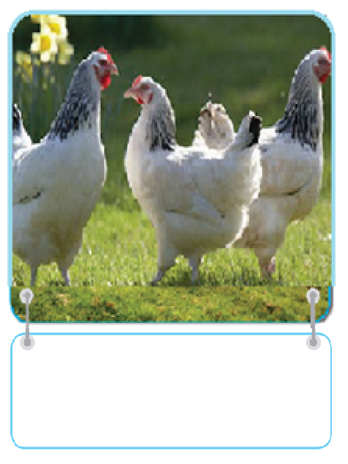
MUTASYON - MODİFİKASYON - ADAPTASYON
YouTube
Murat HOCA
Fen Bilgisi Öğretmeni
FENBİL AKADEMİ
NOT:
Dört boynuzlu keçi, kısa bacaklı tavuk ya da kuzu, çekirdeksiz üzüm ………………………………….. sağladığı için yararlı mutasyon olarak sayılabilir.
tür içi çeşitliliği
Dört boynuzlu keçi
Çekirdeksiz üzüm
Kısa bacaklı tavuk

Slide 6
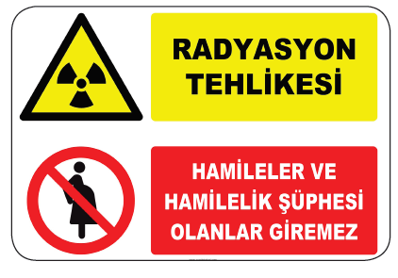
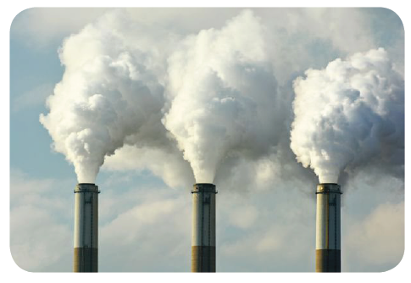
MUTASYON - MODİFİKASYON - ADAPTASYON
YouTube
Murat HOCA
Fen Bilgisi Öğretmeni
FENBİL AKADEMİ
Mutasyona Neden Olan Faktörler
Ateşli hastalıklar
Sıcaklık
Radyoaktif ışınlar
Kimyasal olaylar
Katkı maddeleri
Hava ve su kirliliği
gibi etkenler genlerde mutasyona sebep olabilir.

Slide 7
MUTASYON - MODİFİKASYON - ADAPTASYON
YouTube
Murat HOCA
Fen Bilgisi Öğretmeni
FENBİL AKADEMİ
MODİFİKASYON
Çevre etkisiyle canlıların …………………………………………… meydana gelen ve …………………………………… değişimlerdir.
Yüksek ya da düşük sıcaklık, besin, ortamın asidik ya da bazik olması gibi nedenler ……………………………………… değiştirebilir.
dış görünüşünde
kalıtsal olmayan
genlerin işleyişini

Slide 8
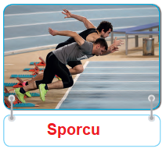
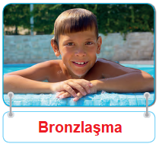
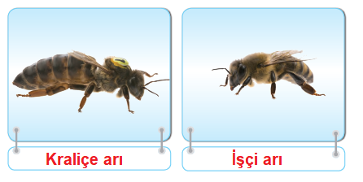
MUTASYON - MODİFİKASYON - ADAPTASYON
YouTube
Murat HOCA
Fen Bilgisi Öğretmeni
FENBİL AKADEMİ
Modifikasyon Örnekleri
Spor yapan bir kişinin ……………………… gelişmesi.
kaslarının
Güneşlenen bir kişinin teninin ……………………………..
bronzlaşması
Arı sütüyle beslenen arıların ………………….. arı, polenlerle beslenen arının …………… arı olması
kraliçe
işçi

Slide 9
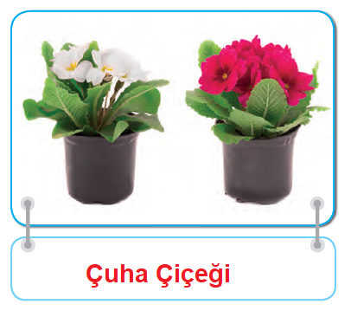
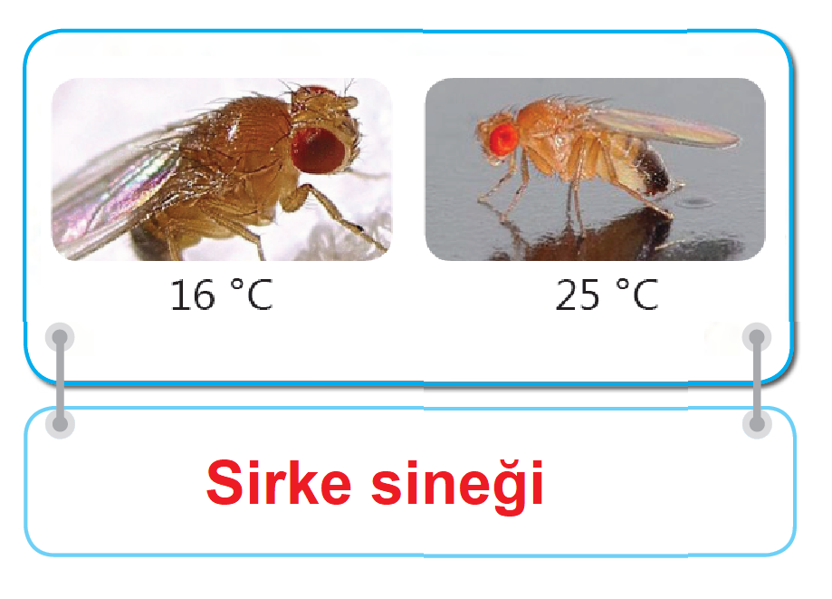
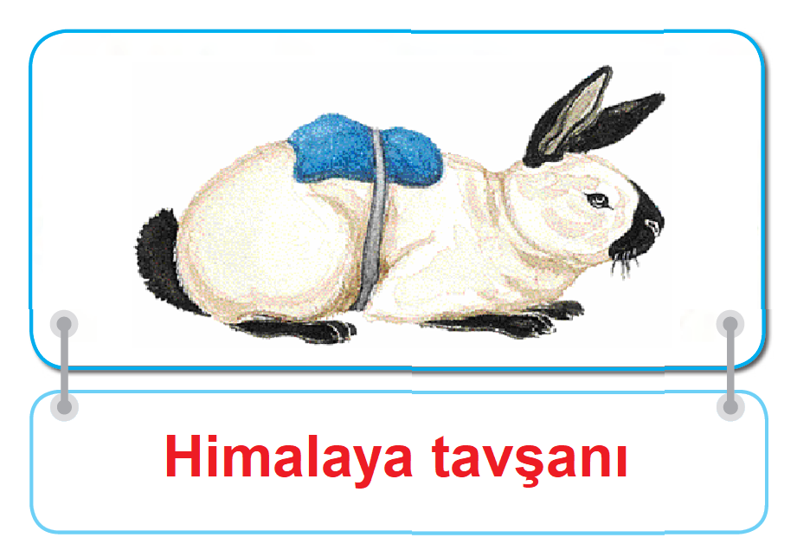
MUTASYON - MODİFİKASYON - ADAPTASYON
YouTube
Murat HOCA
Fen Bilgisi Öğretmeni
FENBİL AKADEMİ
beyaz
Çuha çiçeğinin düşük sıcaklıkta ………………, yüksek sıcaklıkta ………………….. çiçek açması
kırmızı
Sirke sineklerinin kanatlarının ………………………. bağlı olarak düz ya da kıvrık olması
sıcaklığa
siyah
Himalaya tavşanlarının burun, kulak ve ayaklarının ………………, gövdesinin beyaz tüylü olması ve ……………………. göre bu tüylerin renginin değişmesi
sıcaklığa

Slide 10
MUTASYON - MODİFİKASYON - ADAPTASYON
YouTube
Murat HOCA
Fen Bilgisi Öğretmeni
FENBİL AKADEMİ
Mutasyon ve Modifikasyon Arasındaki Farklar
MUTASYON | MODİFİKASYON
Gen ………………. değişir. | Gen …………………………. değişir.
…………………… ve …………………hücrelerinde görülür. | ……………………… hücrelerinde görülür.
DNA’nın kendini ……………………… sırasında meydana gelir. | ……………………. şartları (Isı, ışık, besin, v.b)’na bağlı olarak meydana gelir.
……………………… ve …………………………meydana gelen değişikliklerdir. | ………………..…… meydana gelen değişimlerdir.
…………………. hücrelerinin DNA’sında meydana gelen değişmeler kalıtsaldır. | Kalıtsal ………………….. değişmelerdir.
yapısı
işleyişi
Vücut
üreme
Vücut
eşlemesi
Çevre
Fenotipde
genotipde
Dış görünüşünde
Üreme
olmayan

Slide 11

MUTASYON - MODİFİKASYON - ADAPTASYON
YouTube
Murat HOCA
Fen Bilgisi Öğretmeni
FENBİL AKADEMİ
ETKİNLİK-1
Aşağıda verilen özelliklerin mutasyon ya da modifikasyon olduklarını belirtiniz?
 | Mutasyon | Modifikasyon | Özellik
1. |  |  | Kalıtsal değildir.
2. |  |  | Oluşmasına neden olan etkenler; radyasyon, X ışınları ve kimyasal maddelerdir.
3. |  |  | Canlıların gen işleyişinde meydana gelir.
4. |  |  | Sıcaklık, ışık, nem ve besin gibi faktörlerin etkisiyle ortaya çıkar.
5. |  |  | Genetik hastalıklara neden olur.
6. |  |  | Geçici değişikliklerdir.
7. |  |  | Canlıların gen yapısında meydana gelir.

Slide 12
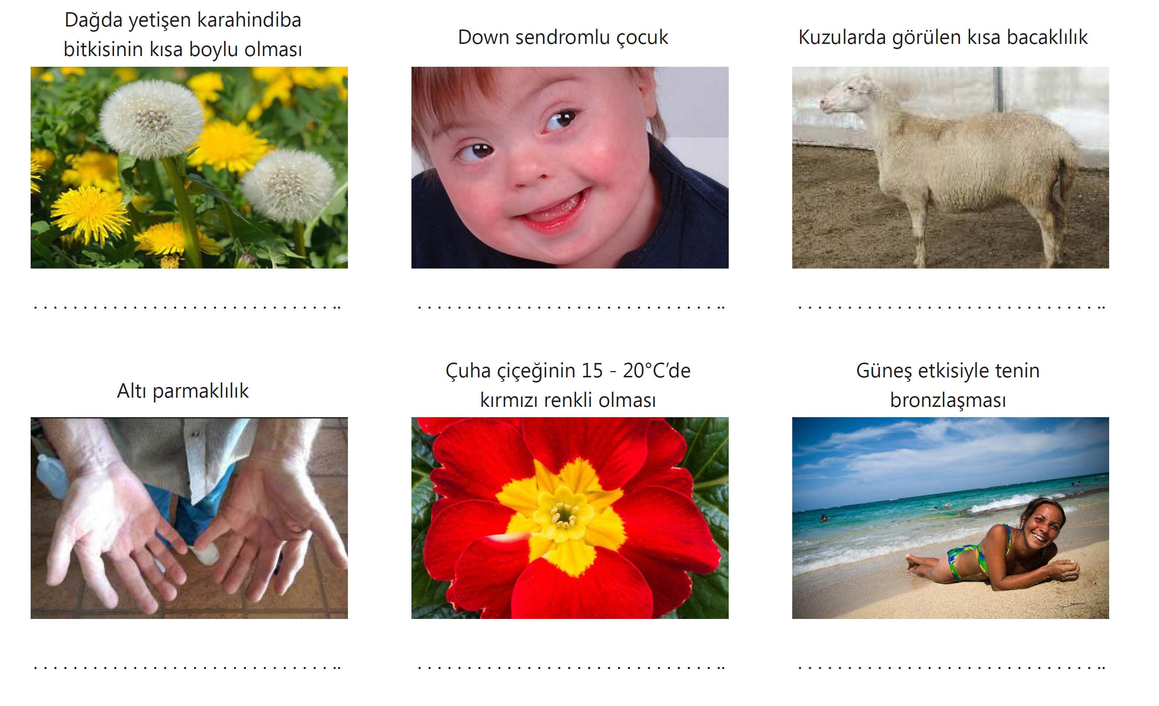
MUTASYON - MODİFİKASYON - ADAPTASYON
YouTube
Murat HOCA
Fen Bilgisi Öğretmeni
FENBİL AKADEMİ
ETKİNLİK-2
Aşağıdaki örneklerden hangisinin mutasyona hangilerinin modifikasyona ait olduğunu belirleyiniz.
modifikasyon
mutasyon
mutasyon
mutasyon
modifikasyon
modifikasyon

Slide 13

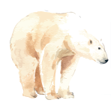
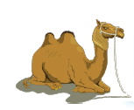
MUTASYON - MODİFİKASYON - ADAPTASYON
YouTube
Murat HOCA
Fen Bilgisi Öğretmeni
FENBİL AKADEMİ
ADAPTASYON
Canlıların yaşadığı doğal ortama uyum sağlamasına …………………………... denir.
Adaptasyonlar canlının ………………….. ve ……………………. şansını artırır.
Adaptasyonlar ……………………… ve …………………………………… oluşur.
adaptasyon
yaşama
üreme
kalıtsaldır
çok uzun sürede

Slide 14
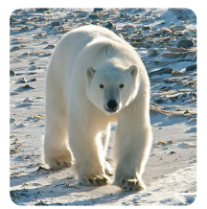
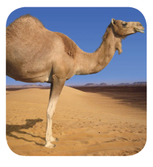
MUTASYON - MODİFİKASYON - ADAPTASYON
YouTube
Murat HOCA
Fen Bilgisi Öğretmeni
FENBİL AKADEMİ
Adaptasyon Örnekleri
Kutup ayılarının, kürk renginin ......................... olması
Vücudunda ............................... depo etmesi
Kısa bacaklı ve ………………… ayaklı olması soğuk iklimlerde yaşama şansını artırır.
beyaz
yağ
geniş
Develerin; .................................. yağ depolaması
Kirpiklerinin ……………………. ve kulaklarının ..................... olması çöl koşullarına uyum sağlamasını kolaylaştırır.
hörgücünde
uzun
kıllı

Slide 15

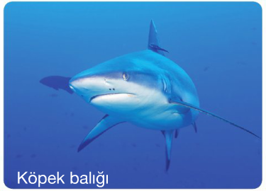
MUTASYON - MODİFİKASYON - ADAPTASYON
YouTube
Murat HOCA
Fen Bilgisi Öğretmeni
FENBİL AKADEMİ
Nilüfer bitkisinin ........................ yapraklarının olması
Yapraklarında ……………. boşluklarının bulunması su ortamında uyum sağlamasını kolaylaştırır.
geniş
hava
Köpek balıklarının sırt ve karın bölgesinin ………………. birbirinden farklıdır.
Bu suyun alt ve üst bölgesinden …………………………………………… önler.
Av olmasını önlerken, avlarını da fark edilmeden bulmasını sağlar.
renkleri
fark edilmesini

Slide 16
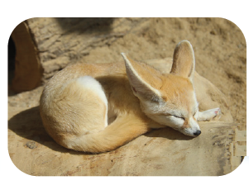
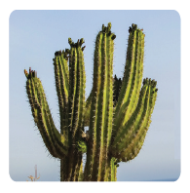
MUTASYON - MODİFİKASYON - ADAPTASYON
YouTube
Murat HOCA
Fen Bilgisi Öğretmeni
FENBİL AKADEMİ
Çöl tilki ve çöl farelerinin kulak ve kuyruklarının ........................ Olması.
uzun
Kaktüsün …………………. yapraklı olması ve gövdesinde ……………………….. depolaması
iğne
su

Slide 17
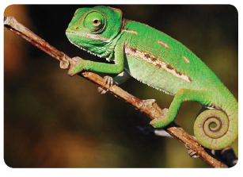
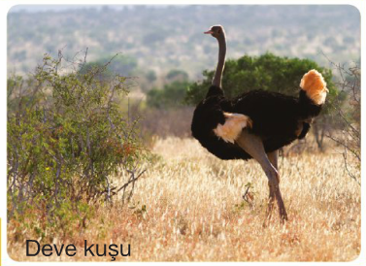
MUTASYON - MODİFİKASYON - ADAPTASYON
YouTube
Murat HOCA
Fen Bilgisi Öğretmeni
FENBİL AKADEMİ
renk
Bukalemunun ortama göre ………………… değiştirebilmesi
Deve kuşlarının uzun ve güçlü bacaklı olması.

Slide 18
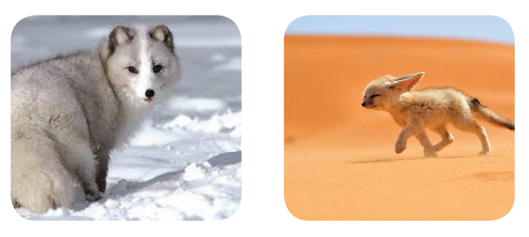
MUTASYON - MODİFİKASYON - ADAPTASYON
YouTube
Murat HOCA
Fen Bilgisi Öğretmeni
FENBİL AKADEMİ
NOT:
Soğuk alanlarda yaşayan tilki, fare ve tavşan …………. bacaklara, …………….. ayaklara ve küçük kulaklara sahiptir.
Çölde yaşayanlarda ise kulaklar ve kuyruk ……………, vücut yüzeyi ……………. tir. Bu özellikler çölde yaşayan canlılarda vücut sıcaklıklarını korumalarını sağlar.
kısa
geniş
uzun
geniş

Slide 19
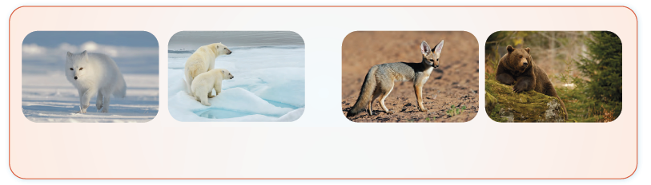

MUTASYON - MODİFİKASYON - ADAPTASYON
YouTube
Murat HOCA
Fen Bilgisi Öğretmeni
FENBİL AKADEMİ
UNUTMA :
benzer
Aynı ekosistemde yaşayan farklı tür canlılar ……………….……… adaptasyonlar gösterirler.

Slide 20
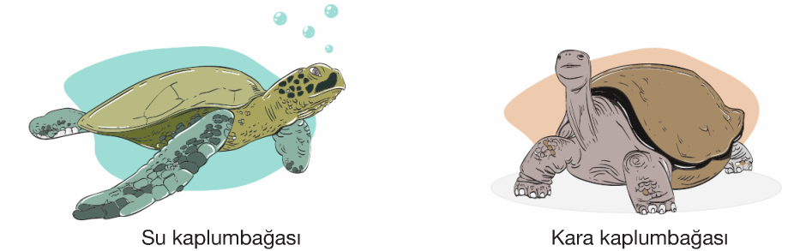
MUTASYON - MODİFİKASYON - ADAPTASYON
YouTube
Murat HOCA
Fen Bilgisi Öğretmeni
FENBİL AKADEMİ
Doğal Seçilim
Doğada yaşam şartlarına uyum sağlayabilenlerin hayatta kalması, sağlayamayanların ise yok olmasına ………………………………………………… denir.
doğal seçilim
Varyasyon
Aynı türdeki canlılar arasındaki belirgin farklılıklara ………………………… denir.
varyasyon

Slide 21
MUTASYON - MODİFİKASYON - ADAPTASYON
YouTube
Murat HOCA
Fen Bilgisi Öğretmeni
FENBİL AKADEMİ
ETKİNLİK-3
Aşağıda verilen özelliklerin adaptasyon ya da modifikasyon olduklarını belirtiniz?
 | Adaptasyon | Modifikasyon | Özellik
1. |  |  | Kutuplarda yaşayan ayıların burun ve kulaklarının daha küçük olması
2. |  |  | İyi beslenen canlıların daha iyi bir gelişim göstermesi
3. |  |  | Kaktüslerin yapraklarının zamanla diken şeklini alması
4. |  |  | Deve kuşlarının hızlı koşabilmek için uzun ve güçlü bacaklarının olması
5. |  |  | Ortanca bitkisinin asitli toprakta yetişenin kırmızı çiçek, bazik toprakta yetişeninin mor çiçek olması

Slide 22
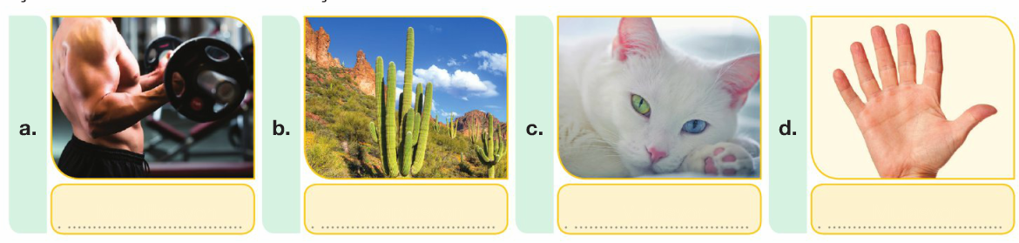
MUTASYON - MODİFİKASYON - ADAPTASYON
YouTube
Murat HOCA
Fen Bilgisi Öğretmeni
FENBİL AKADEMİ
ETKİNLİK-4
Aşağıda resimlerden verilenlerin hangisinin mutasyona, hangisinin modifikasyona, hangisinin adaptasyona örnek olduğunu belirtiniz.
modifikasyon
adaptasyon
mutasyon
mutasyon
Sporcunun kaslarını geliştirmesi
Kaktüslerin yapraklarının diken şeklinde olması
Van kedisinin gözlerinin farklı renkte olması
Altı parmaklılık

Slide 23
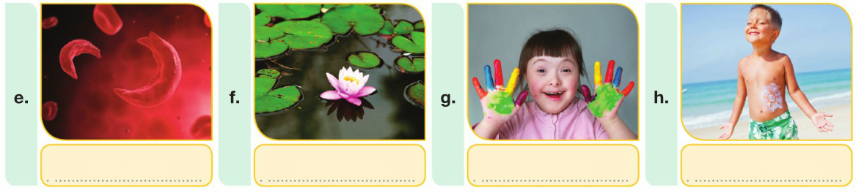
MUTASYON - MODİFİKASYON - ADAPTASYON
YouTube
Murat HOCA
Fen Bilgisi Öğretmeni
FENBİL AKADEMİ
ETKİNLİK-4
Aşağıda resimlerden verilenlerin hangisinin mutasyona, hangisinin modifikasyona, hangisinin adaptasyona örnek olduğunu belirtiniz.
mutasyon
adaptasyon
mutasyon
modifikasyon
Orak hücreli anemi hastalığının alyuvarı
Nilüfer bitkisinin geniş yapraklı olması
Çocuğun derisinin yazın bronzlaşması
Down sendromlu çocuk

Slide 24
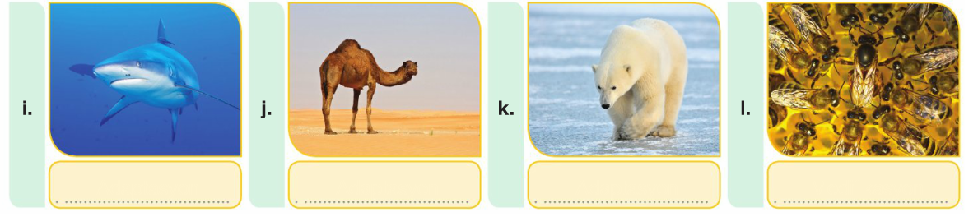
MUTASYON - MODİFİKASYON - ADAPTASYON
YouTube
Murat HOCA
Fen Bilgisi Öğretmeni
FENBİL AKADEMİ
ETKİNLİK-4
Aşağıda resimlerden verilenlerin hangisinin mutasyona, hangisinin modifikasyona, hangisinin adaptasyona örnek olduğunu belirtiniz.
adaptasyon
adaptasyon
adaptasyon
modifikasyon
Köpek balıklarının sırt ve karın bölgelerinin farklı renkte olması
Develerin hörgüçlerinde yağ depolaması
Kutup ayılarının post renklerinin beyaz olması
Arı sütüyle beslenen larvalardan kraliçe arı oluşması

Slide 25
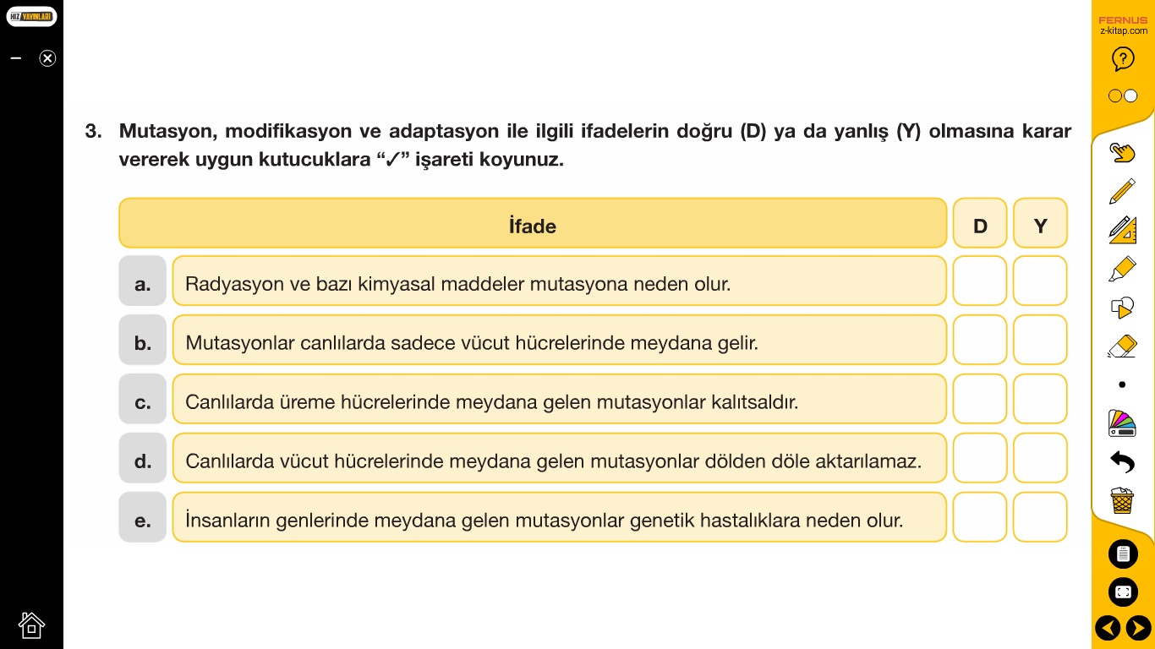

MUTASYON - MODİFİKASYON - ADAPTASYON
YouTube
Murat HOCA
Fen Bilgisi Öğretmeni
FENBİL AKADEMİ
ETKİNLİK-5
Aşağıda verilen mutasyon, modifikasyon ve adaptasyon ile ilgili ifadelerin doğru / yanlışlarını belirtiniz.

Slide 26
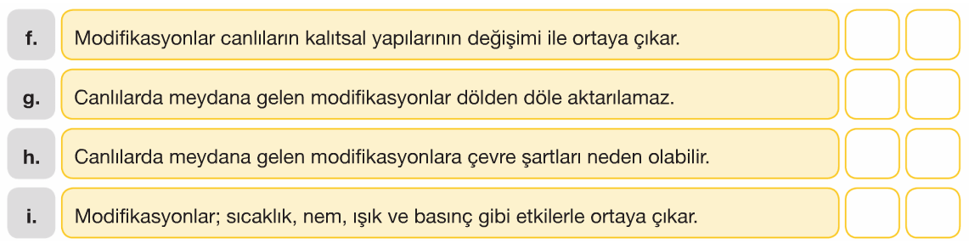
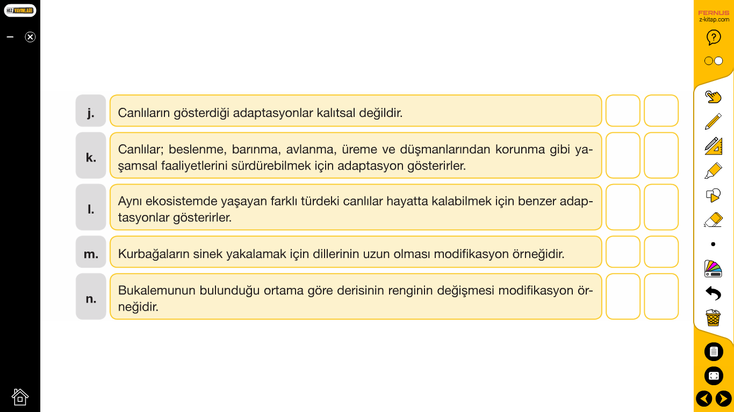
MUTASYON - MODİFİKASYON - ADAPTASYON
YouTube
Murat HOCA
Fen Bilgisi Öğretmeni
FENBİL AKADEMİ
ETKİNLİK-5
Aşağıda verilen mutasyon, modifikasyon ve adaptasyon ile ilgili ifadelerin doğru / yanlışlarını belirtiniz.

Slide 27
MUTASYON - MODİFİKASYON - ADAPTASYON
YouTube
Murat HOCA
Fen Bilgisi Öğretmeni
FENBİL AKADEMİ
ETKİNLİK-5
Aşağıda verilen mutasyon, modifikasyon ve adaptasyon ile ilgili ifadelerin doğru / yanlışlarını belirtiniz.

Slide 28
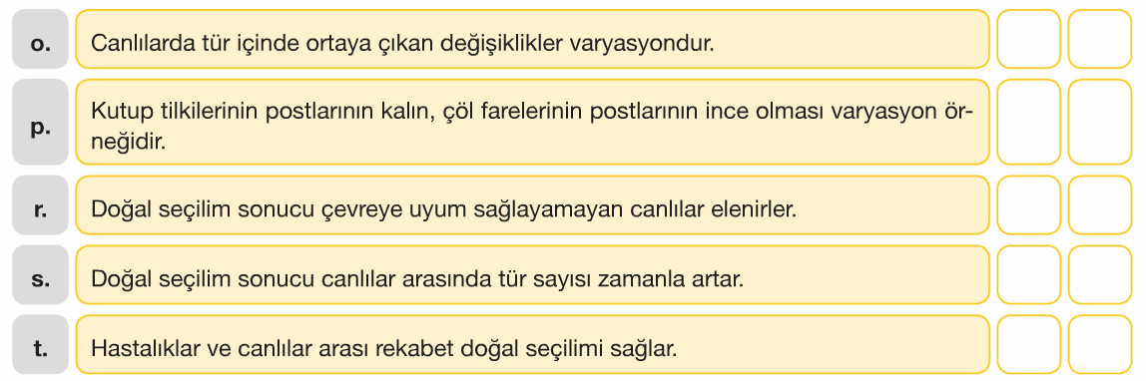
MUTASYON - MODİFİKASYON - ADAPTASYON
YouTube
Murat HOCA
Fen Bilgisi Öğretmeni
FENBİL AKADEMİ
ETKİNLİK-5
Aşağıda verilen mutasyon, modifikasyon ve adaptasyon ile ilgili ifadelerin doğru / yanlışlarını belirtiniz.

Slide 29

İYİ DERSLER
YouTube
Murat HOCA
Fen Bilgisi Öğretmeni
FENBİL AKADEMİ

